Slide 1
第十二章：CSS布局：常见PC布局总结
1、PC端常见页面布局类型 2、知识总结

Slide 2
常见PC端页面布局类型

Slide 3
构建网页布局
常见PC端页面布局：
一列：通栏 、居中、全屏
两列：两列自适应、一列固定一列自适应
三列：两列固定、一列自适应

Slide 4
构建网页布局
一列通栏布局：
利用block元素独占一行的显示特性，直接实现
常见于背景板块、视效板块

Slide 5
构建网页布局
一列全屏布局：
尺寸参照于浏览器视窗
利用视窗相对单位【vw/vh】直接实现。
逐层设置对象高度、利用【%】实现。

Slide 6
构建网页布局
一列居中布局：
尺寸固定，依据主流PC端分辨率定义宽度
横向外边距自适应：
margin:0 auto;

Slide 7
构建网页布局
两列布局：一列定宽 + 一列自适应
定宽列：通常称为边栏（左右均可），主要放置一些固定性的内容，如导航、菜单之类。
自适应列：根据浏览器窗口的大小自动判断宽度，主要放置主体内容。
应用场景：管理后台、博客、用户中心……

Slide 8
构建网页布局
两列布局：一列定宽 + 一列自适应
结构：定宽列在前、自适应列在后
定宽列：设定固定宽度 + float浮动
自适应列：对应定宽列的浮动方向和宽度设定外边距推移

Slide 9
构建网页布局
两列布局：一列定宽 + 一列自适应
结构：自适应列在前、定宽列在后
两列同时浮动
自适应列：怪异盒模型方式下，100%宽度设定 + 对应定宽列宽度的内边距处理
定宽列：利用margin负值设置-100%，将列推移到上一行的起始点

Slide 10
构建网页布局
三列布局：左右列定宽 + 中间列自适应
结构：定宽列在前、自适应列在后
定宽列：设定固定宽度 + float浮动
自适应列：对应定宽列的浮动方向和宽度设定外边距推移

Slide 11
构建网页布局
三列布局：左右列定宽 + 中间列自适应
结构：自适应列在前、定宽列在后
三列同时浮动
自适应列：怪异盒模型方式下，100%宽度设定 + 对应定宽列宽度的内边距处理
左定宽列：利用margin负值设置【-100%】，将列推移到上一行的起始点
右定宽列：利用margin负值设置【自身宽度】，将列推移到上一行的末尾

Slide 12
总结：培养构建布局的思维

Slide 13
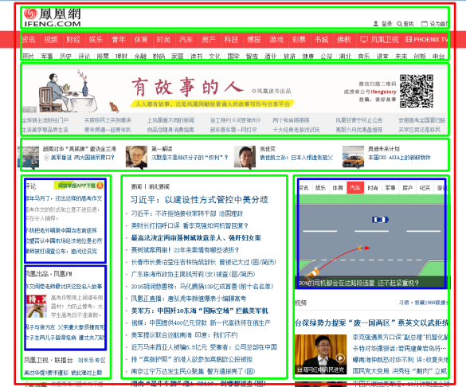
构建网页布局
布局流程：
STEP1：使用盒模型思维进行页面或板块分析
STEP2：结构化：使用符合语义的html标签创建布局元素
STEP3：样式化：使用css盒模型属性呈现元素尺寸
STEP4：板式化：使用css定义元素位置实现布局

Slide 14
构建网页布局
布局思路：
由外至内、由大至小
【面 > 线 > 点】 = 【板块元素 > 行 > 行内元素】

Slide 15
构建网页布局
布局深入：
入门级：静态布局【static】
入门级：定位布局【position】
进阶级：响应式布局【responsive】

